Slide 1
Proyecto Teoría de Grafos
Juan Camilo Llanos y Felipe Guzmán.

Slide 2
Aplicación de lo aprendido
Idea
Solución propuesta
Algoritmos
Ejemplo

Slide 3
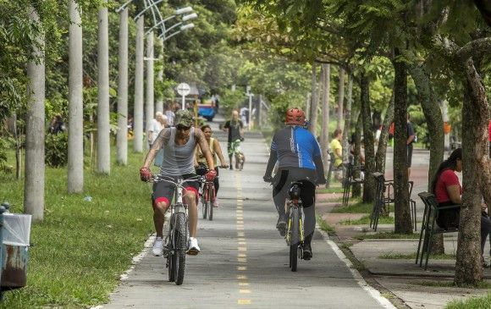
idea
Nuestro problema se basa en querer ir de un lugar a otro mediante una vía, en este caso lo que buscábamos era conocer la ruta más rápida para aplicarlo a las ciclovías de la ciudad.

Slide 4
Solución Propuesta
Para lo que buscábamos había un algoritmo que nos ayudaba con esto y ese era Dijkstra el cual nos calcula el camino de distancia mínima entre dos nodos, esto en un grafo con pesos. Entonces decidimos emplearlo para que pudiésemos saber que camino tomar.
Además dependiendo de la hora había una simulación que nos decía por donde deberíamos coger, ya que el peso de los lados cambiaba con respecto el tiempo.

Slide 5
Funciones relevantes
Dijkstra.
Simulación.

Slide 6
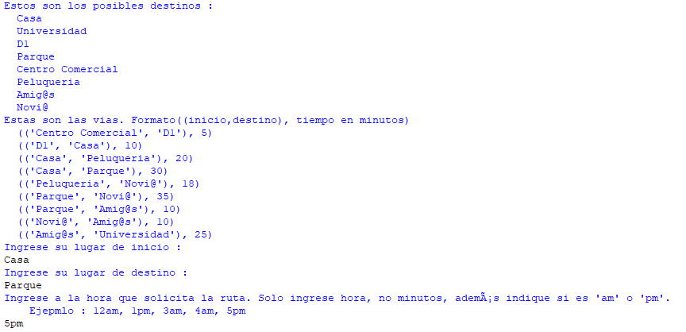
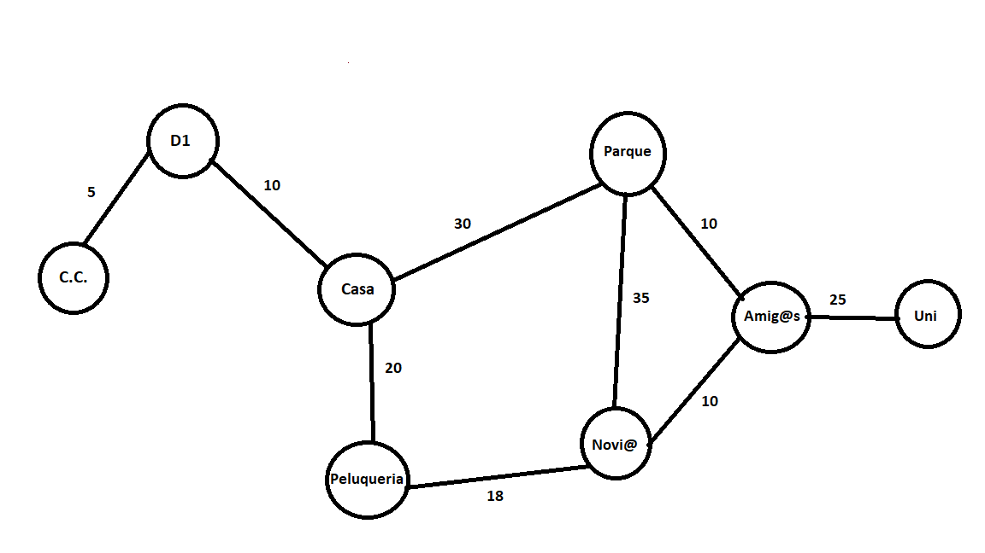
Ejemplo
Ejecutamos el programa y lo primero que hace es preguntarnos el punto de comienzo y el punto de destino, además de la hora en la que solicitamos la información.
También nos muestra cuales son las vías y cual es el tiempo de demora en minutos cuando hay normal flujo de las mismas.

Slide 7
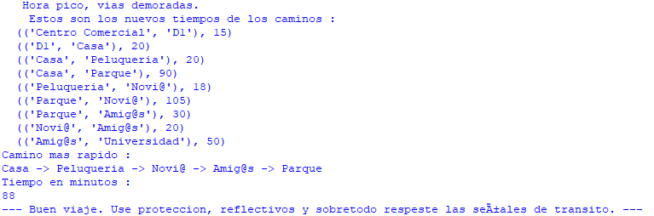
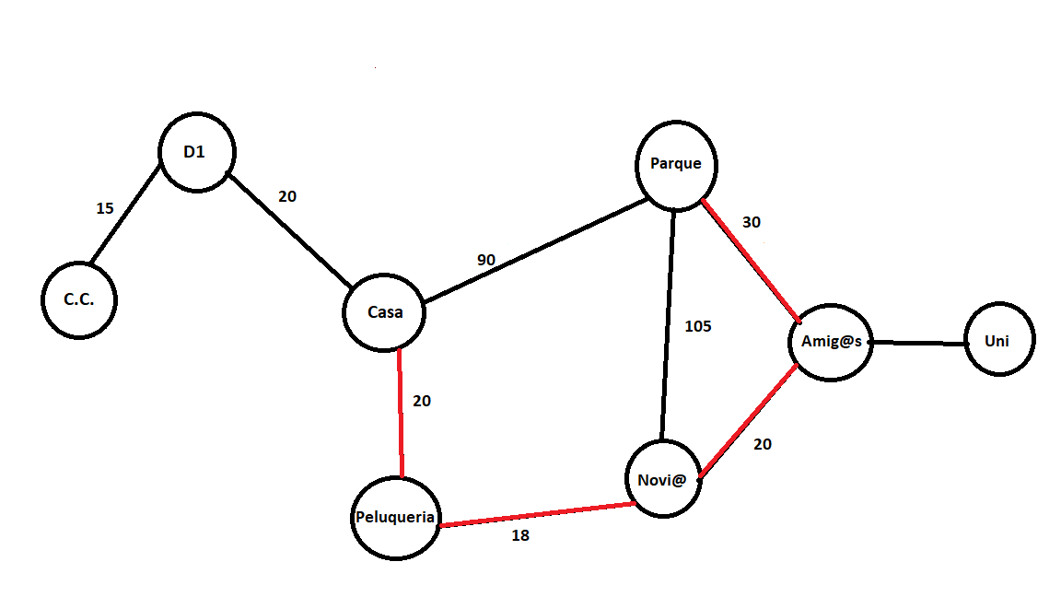
Ejemplo
50
Luego dependiendo de la hora nos dice en que momento nos encontramos, si con vías con flujo normal, vías en hora pico o vías con muy poco flujo.
En este caso 5 pm es hora pico por lo que nos dice que las vías están demoradas y nos da el camino mas rápido, además de los minutos que tardamos.

Slide 8
¡ Gracias !

